Slide 1
MĨ THUẬT LỚP 4
Bài 3: Tranh vẽ hoạt động vì cộng đồng
2 tiết

Slide 3
KHỞI ĐỘNG

Slide 4
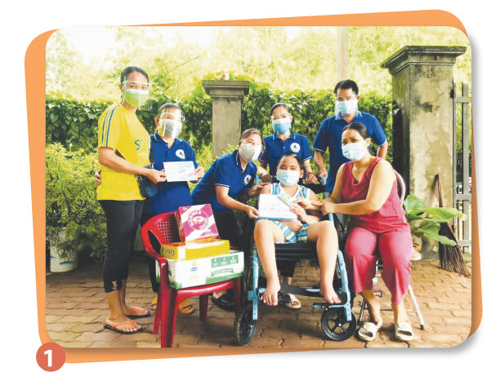
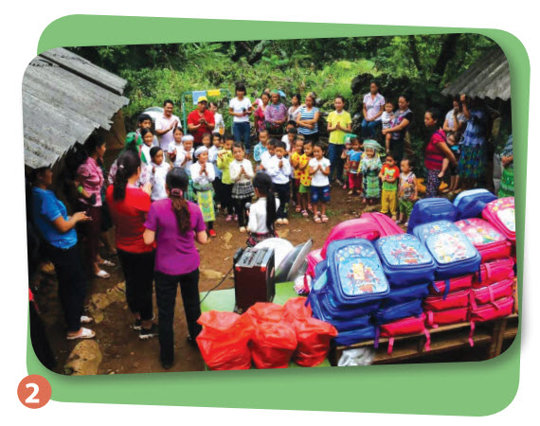
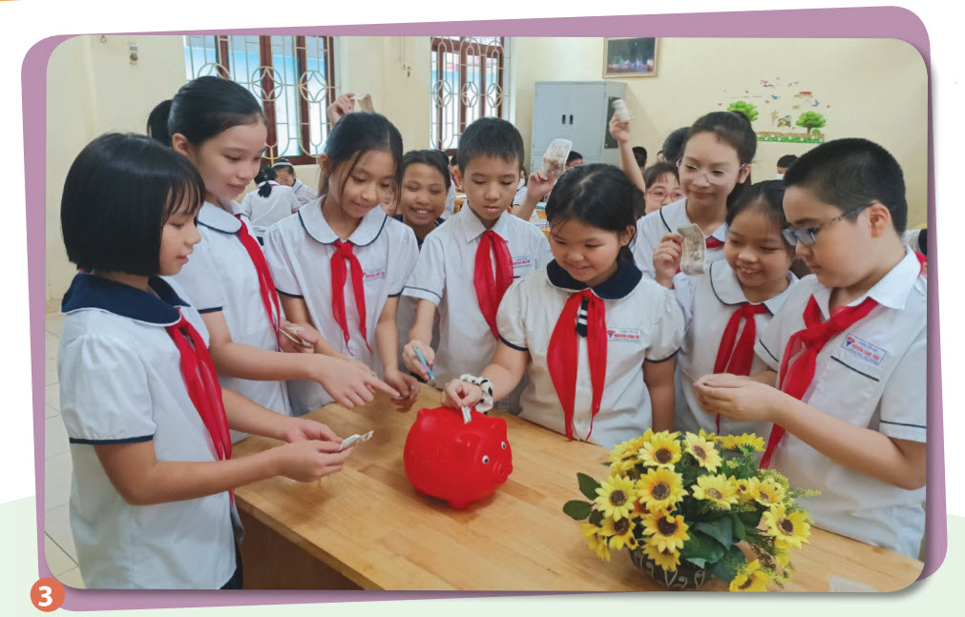
1: Khám phá các hoạt động vì cộng đồng.
+ Hoạt động được thể hiện trong mỗi hình là gì?
+ Các hoạt động đó có ý nghĩa như thế nào?
+ Em có biết hoặc đã tham gia hoạt động vì cộng đồng nào khác…?

Slide 5
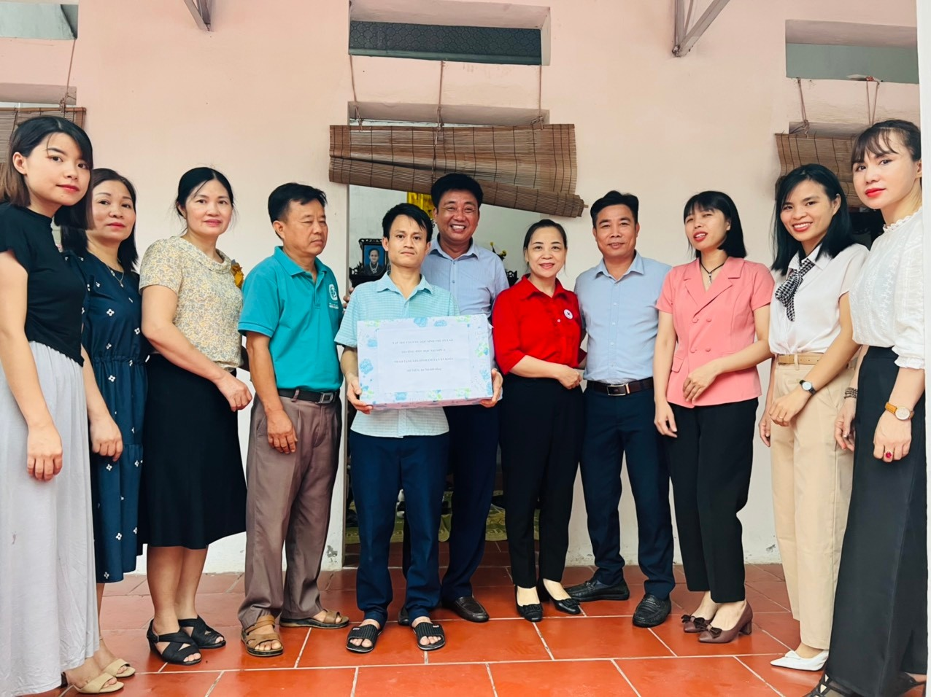
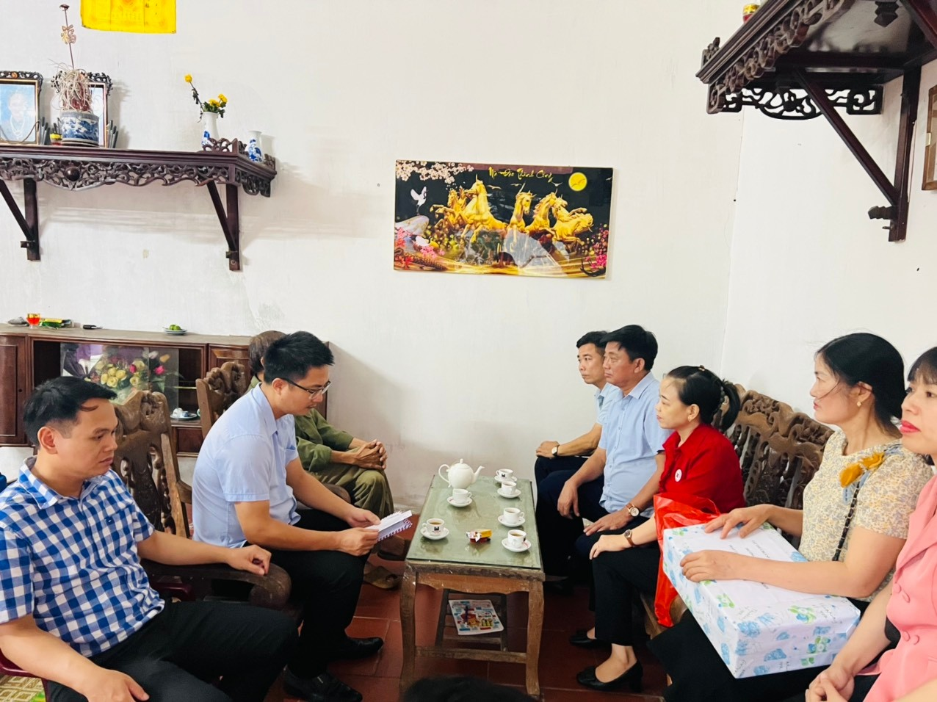
1: Khám phá các hoạt động vì cộng đồng.

Slide 6
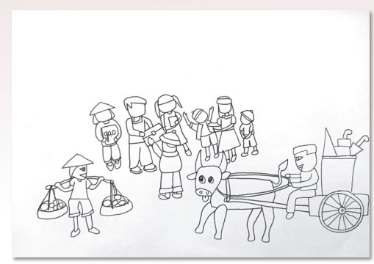
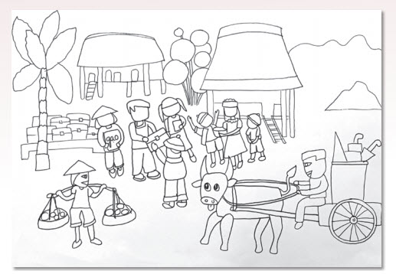
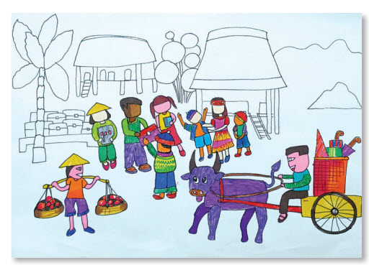
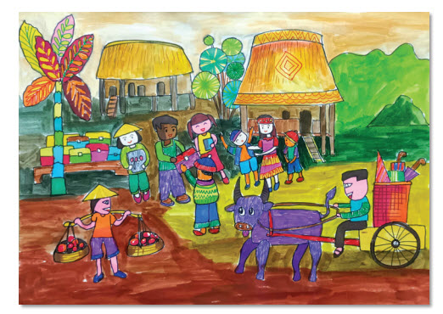
2. CÁC BƯỚC VẼ TRANH VỀ HOẠT ĐỘNG VÌ CỘNG ĐỒNG.
+ B1: Vẽ các nhân vật thể hiện hoạt động vì cộng đồngc
+ B2: Vẽ cảnh vật phù hợp với nội dung
+ B3: vẽ màu cho các nhân vật
+ B4: Vẽ màu cho cảnh vật và hàn thiện bài vẽ

Slide 7
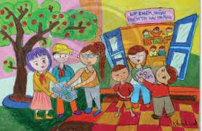
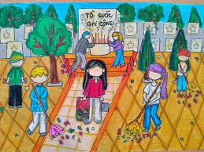
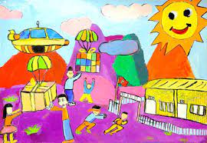
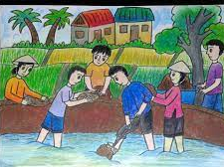
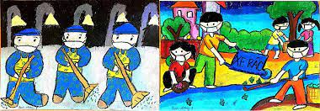
BÀI THAM KHẢO.

Slide 8
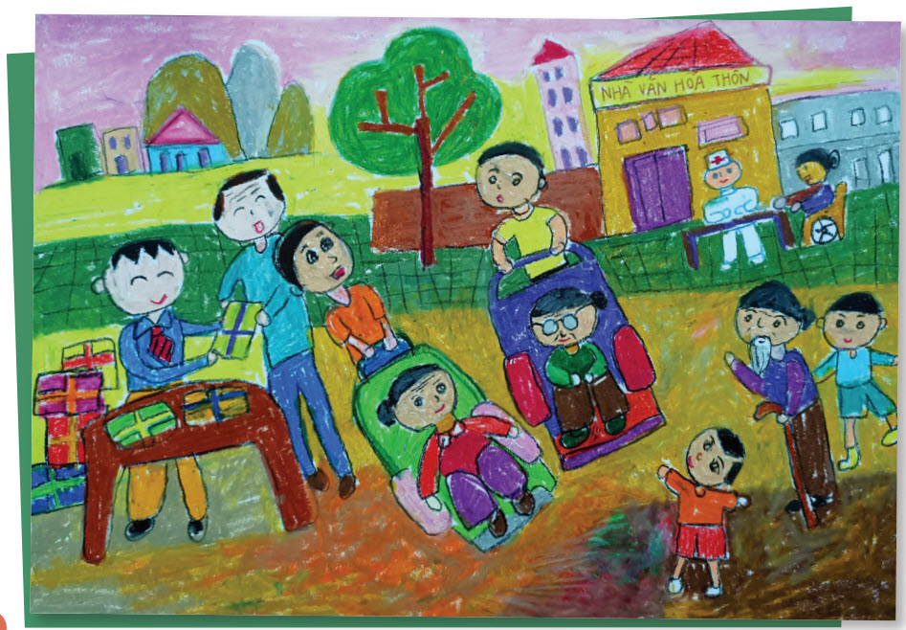
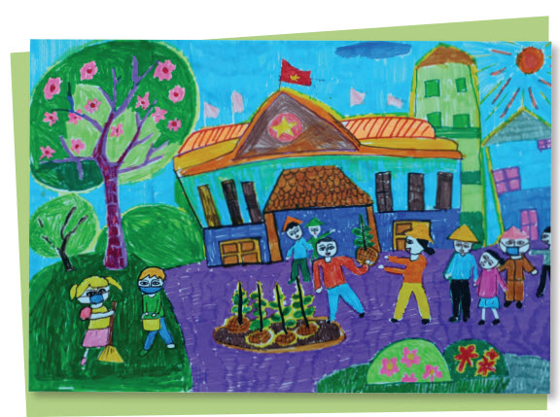
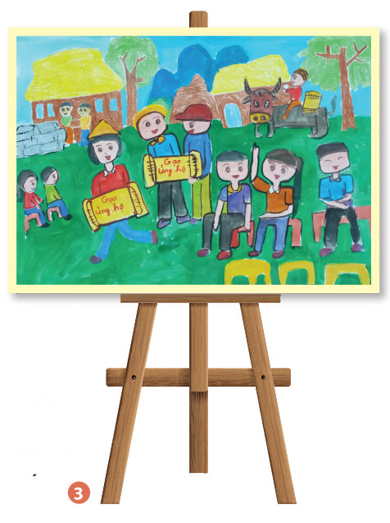
BÀI THAM KHẢO.

Slide 9
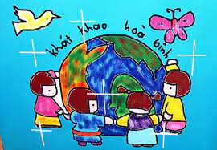
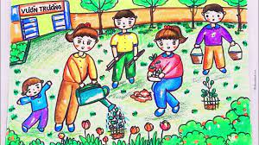
BÀI THAM KHẢO.

Slide 10
LUYỆN TẬP – SÁNG TẠO
Vẽ trang về hoạt động cộng đồng..

Slide 11
4: Trưng bày sản phẩm và chia sẻ.
+ Em/ bạn đã chọn thể hiện nhân vật, cảnh vật nào để làm rõ nội dung hoạt động trong bài vẽ?
+ Cách sử dụng hình màu và tạo không gian xa, gần trong bài vẽ như thế nào?
+ Bài vẽ thể hiện hòa sắc nóng, hay lạnh?

Slide 12
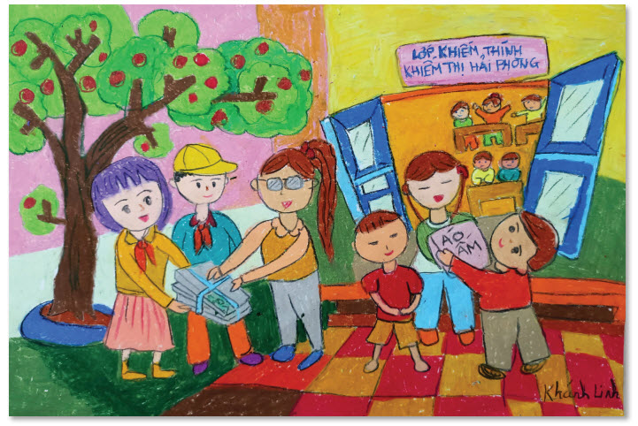
5: Giới thiệu về hoạt động vì cộng đồng trong bài vẽ
+ Bức tranh em vẽ họat động gì?
+ Màu sắc, cách sắp xếp hình ảnh trong tranh như thế nào?
+ Ý nghĩa của hoạt động thể hiện trong bài vẽ là gì?
+ Những hoạt động vì cộng đồng có ý nghĩa như thế nào trong cuộc sống?

Slide 13
DẶN DÒ
+ Hoàn thành bài
Chuẩn bị đồ dùng cho tuần sau

